Slide 1
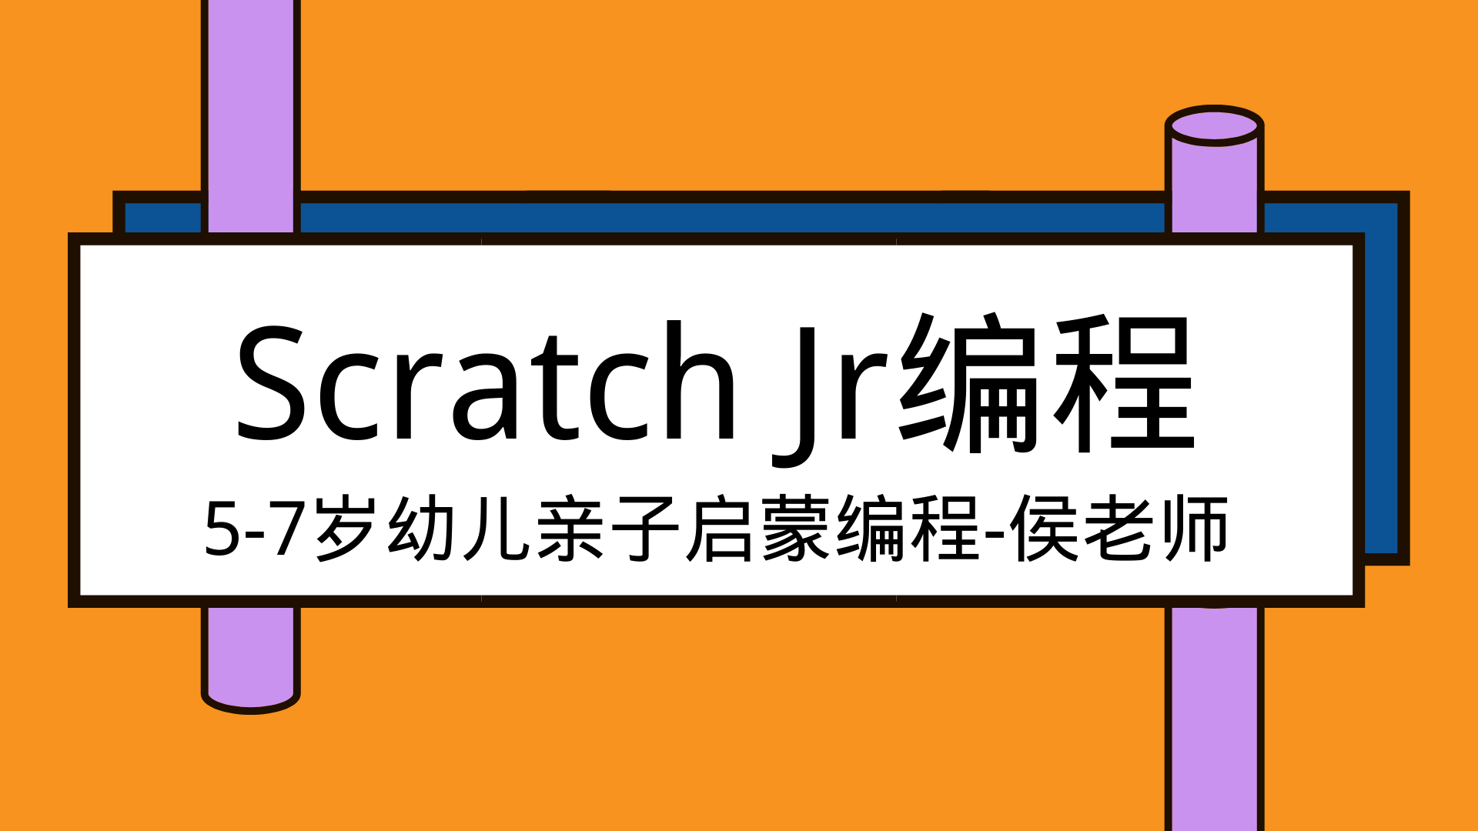

Slide 2
Scratch JR编程
第1节 你好 卡卡！

Slide 3

你好 卡卡！
学习目标
任务讨论
编程逻辑
扩展延伸

Slide 4
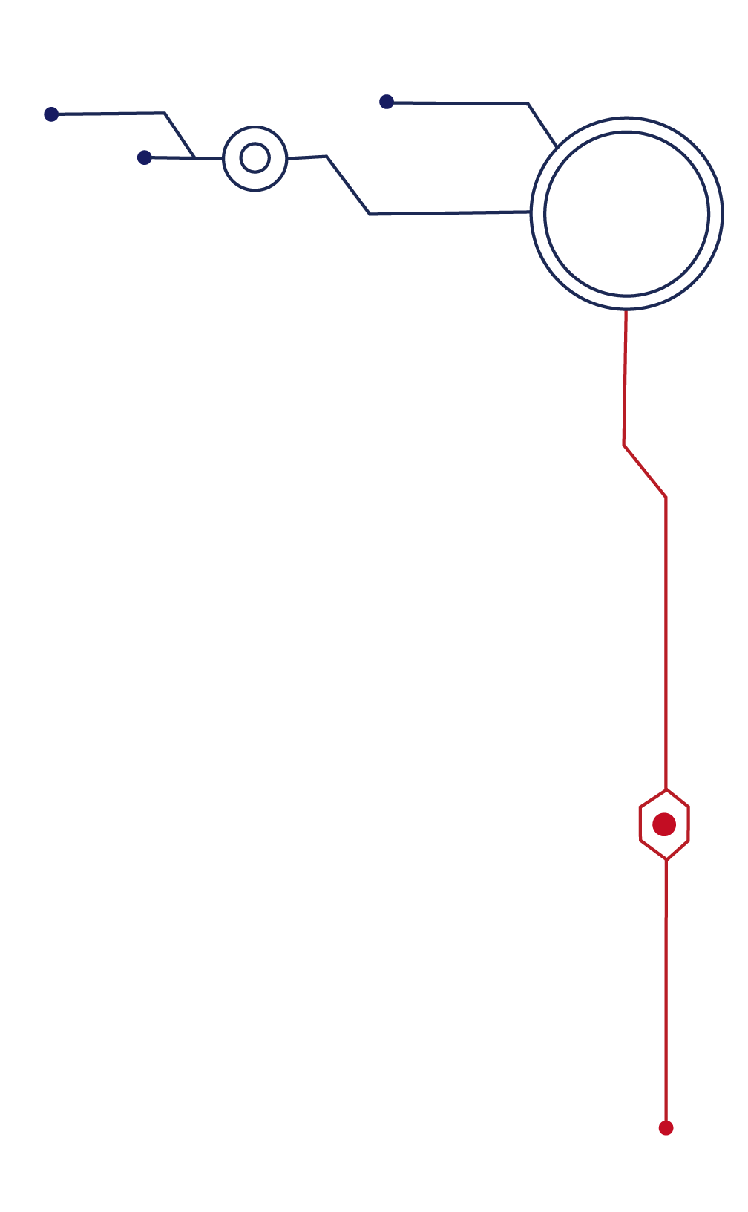
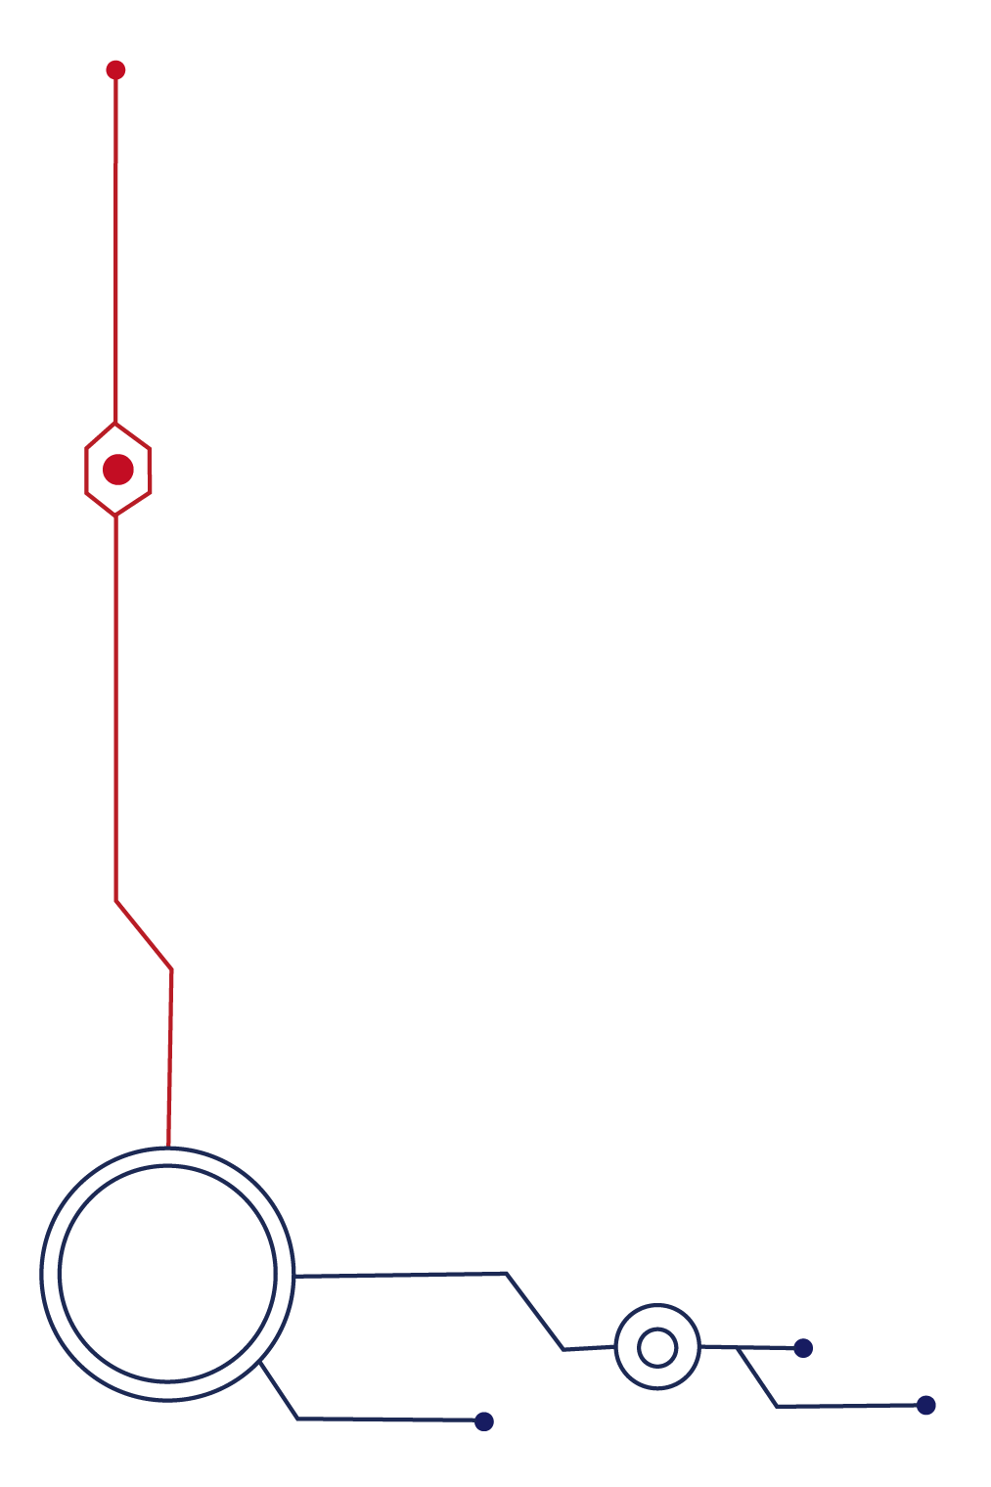

学习目标
学习目标：
1、学习scratchJR界面的运用
2、认识编程模块的作用
3、尝试使用编程让你的角色动起来
培养目标：
1、提高学生的观察能力。
2、提高学生的逻辑思维能力。
3、提高学生的编程软件操作能力。

Slide 5
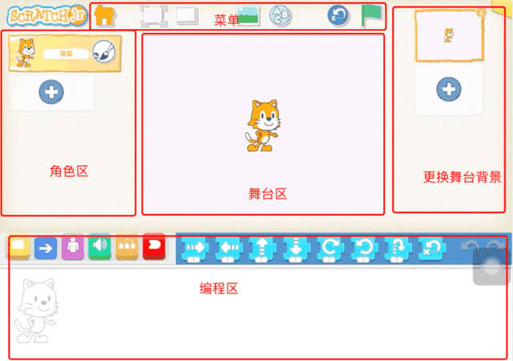




认识编程界面

Slide 6
任务讨论
小猫卡卡是Scratch Jr世界的一名小学生，今年上一年级。Scratch小学规定每天早上8点开始上课，卡卡一般早上在7点起床，洗洗脸，刷刷牙，吃过妈妈为他准备的美味早餐，和小伙伴们一起，高高兴兴去上学。
今天是儿童节，学校放假一天，不用去上学了，可是卡卡没有睡懒觉，因为他和好朋友们约好了要一起出去玩耍呢。早上还不到7点，卡卡就醒来了。金色的阳光洒满了房间，这是多好美好的一天啊！小猫跳下床，伸伸懒腰，活动活动筋骨，起床啦！
让我们编写第一个程序，跟小猫卡卡问个好吧！

Slide 7
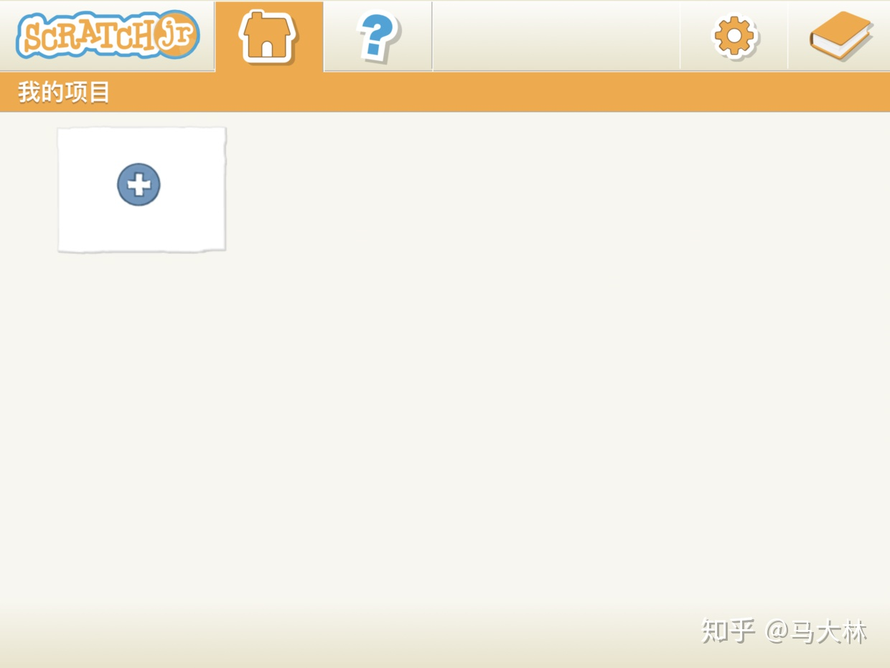
编程逻辑
这是我们的第一个程序，所以请小朋友们耐心的一步一步完成，为后面的学习打下良好的基础。
第一步，让我们先来新建一个 Scratch Jr 编程项目。在上一章节的内容中，我们已经安装好了 Scratch Jr 编程环境，用手点击屏幕上的 Scratch Jr 图标，并进入到主界面：

Slide 8
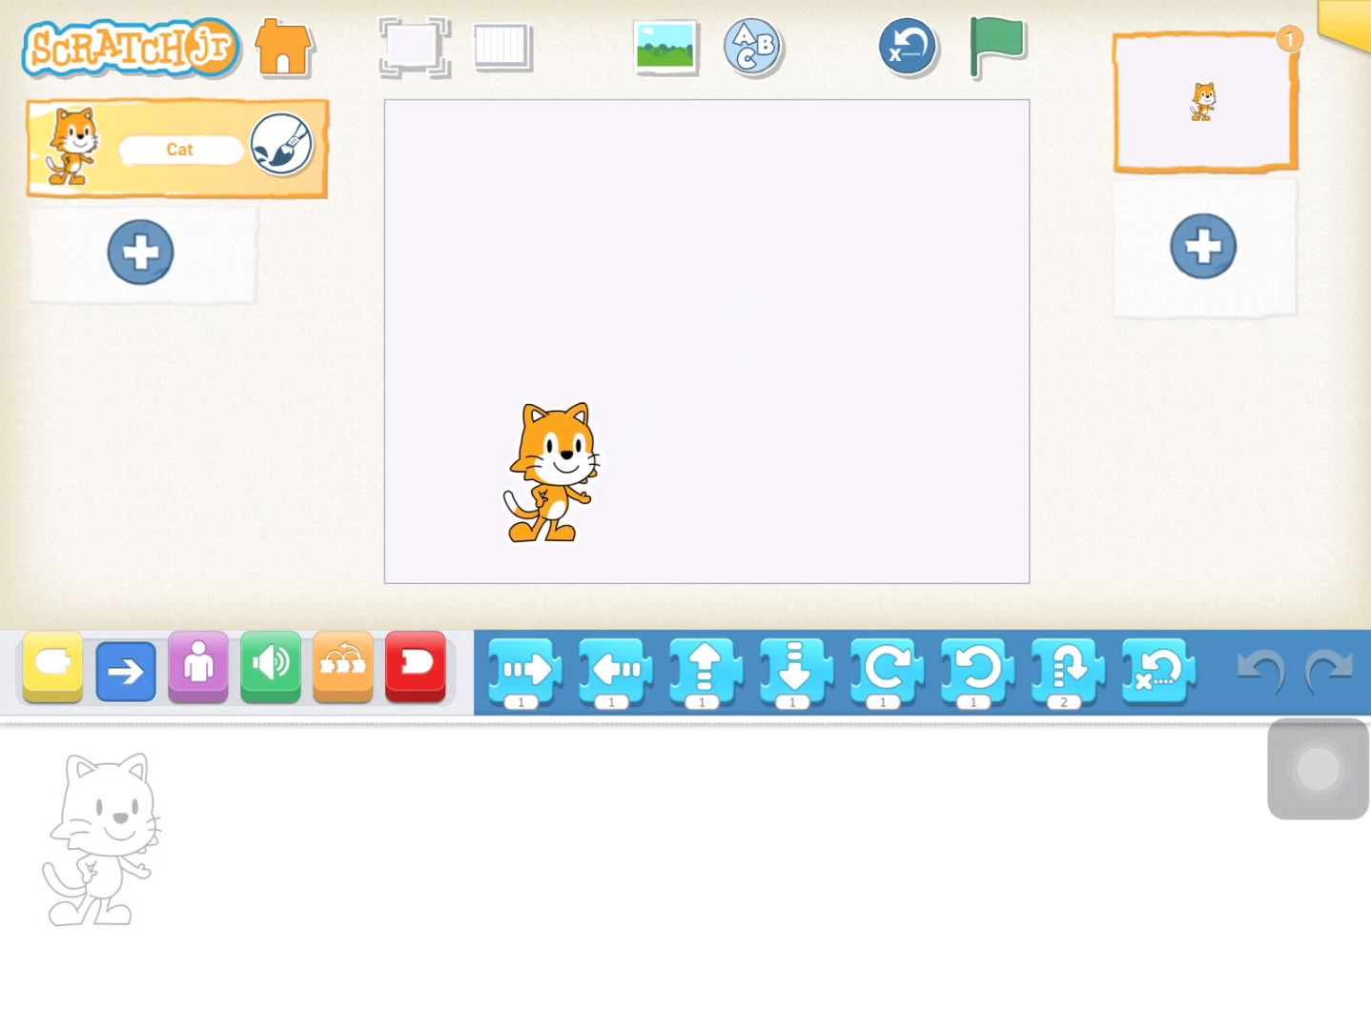
编程逻辑
第二步，点击上图中的新建项目按钮（那个大大的加号），你得到了一个新项目。这个项目显示了一只可爱的黄色猫咪，显示在一块白色区域中，如图所示：

Slide 9
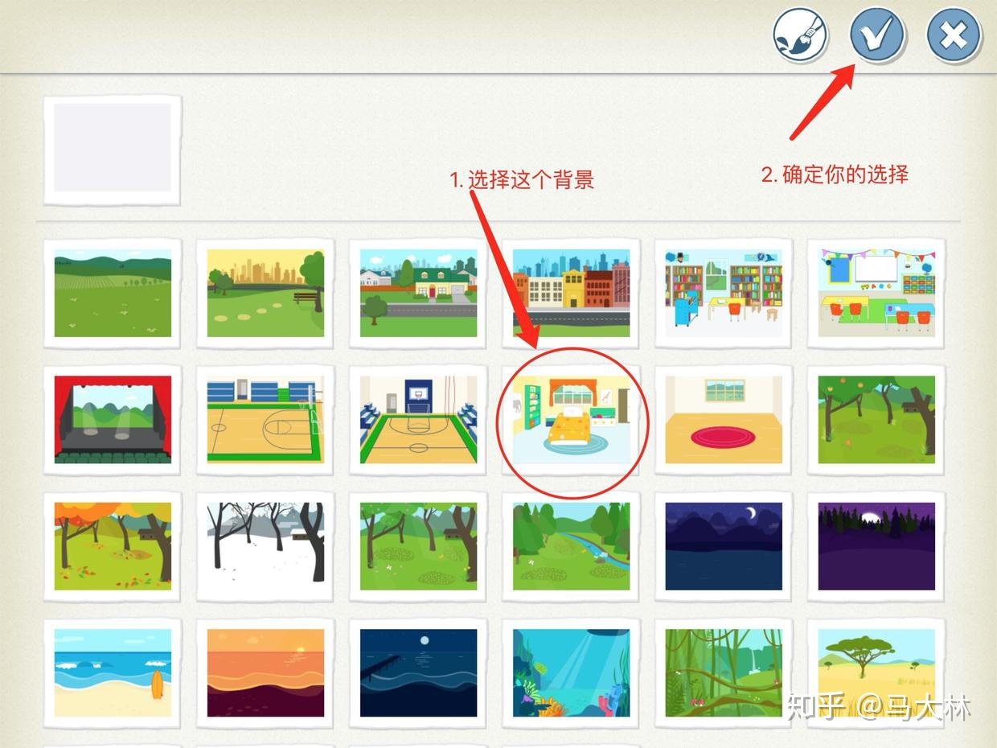
编程逻辑
图上中间白色区域叫做“舞台”，舞台上的小猫称为“角色”（也就是演员啦），这里只是提一下，你不需要去记这些东西。我知道你对界面上的很多东西很好奇，但为了我们把第一个作品顺利完成，请你先不要动别的，按照我们的思路，点击图中的这个按钮（它叫做背景切换）：
你会看到这个界面，列出了 Scratch Jr 提供的舞台背景

Slide 10
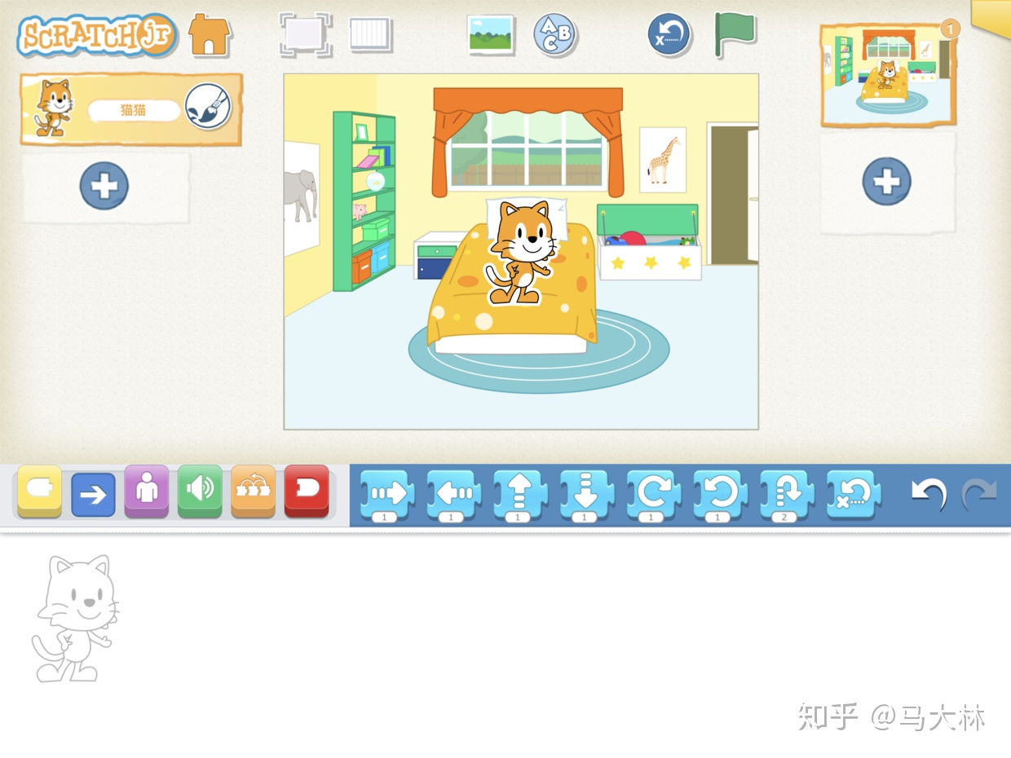
编程逻辑
第三步：先点击我们本次要用到的背景“卧室”（1号箭头所指位置），再点击“确认”按钮（2号箭头位置）。你会看到，小猫所在的区域已经更换了背景，置身于自己的卧室啦。

Slide 11
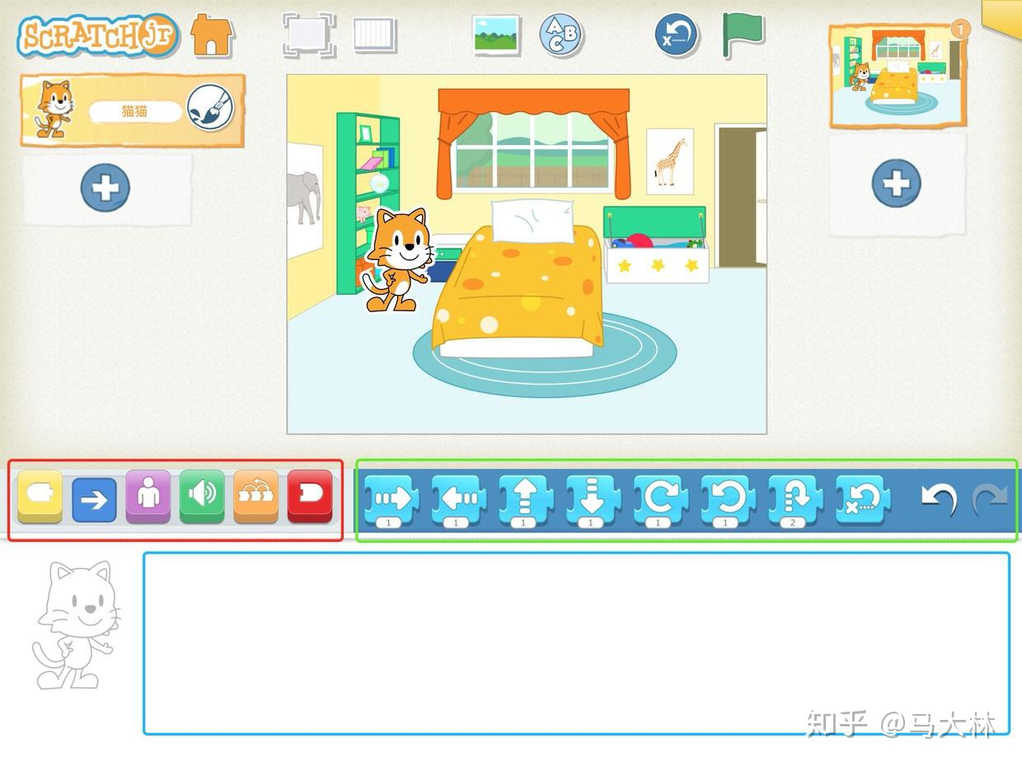
编程逻辑
第四步：演员已经就位。现在，是写一些指令的时候了。注意图中的这几个区域：
红色区域是指令的分类区。
绿色区域是当前分类中的指令，也是我们编程的素材。这个区域中那些像积木块一样的图形，每一块都代表一条指令。
蓝色区域是编程区，也就是小猫图形旁边这块空白的区域。我们现在编程的方式，就是将指令积木拖动到编程区，那么这个角色就会按照指令来运行。

Slide 12
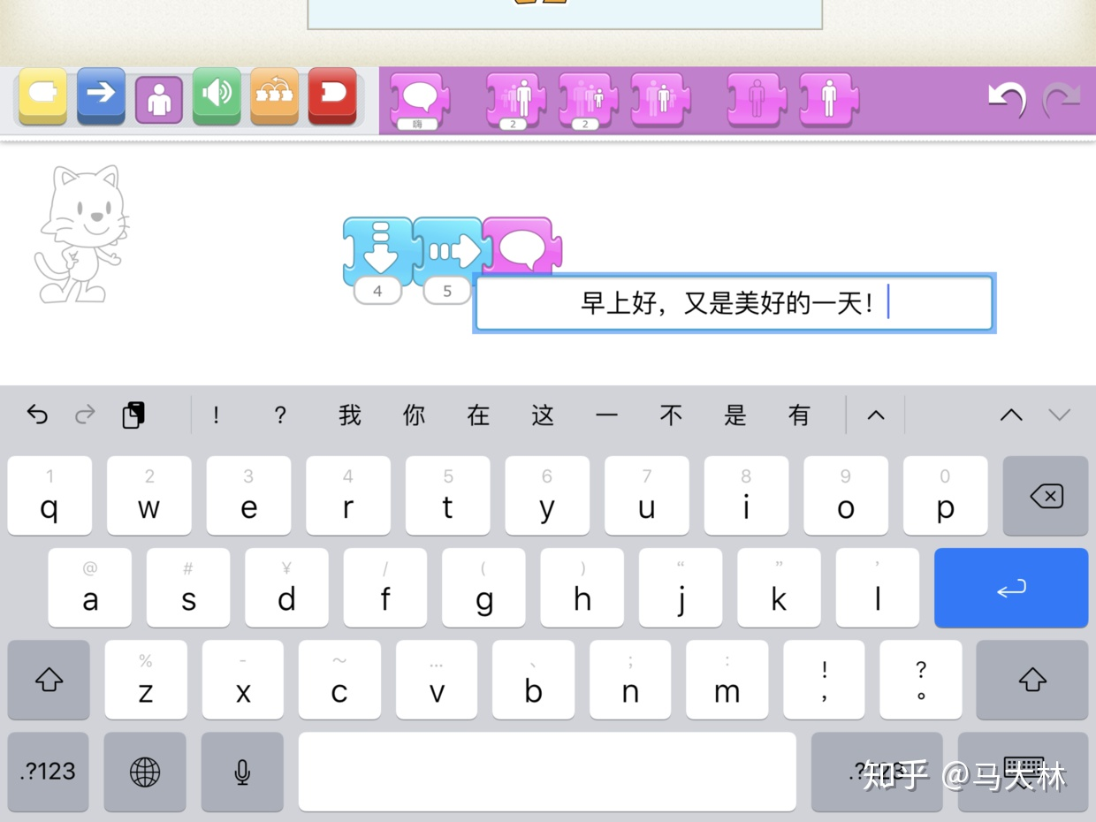
编程逻辑
第五步：现在通过设置向下的指令，数字改为4，你的小猫应该可以向下走到床前了。现在再拖动一个“向右移动”到编程区，数字改成5 。
第六步：现在，我们再为小猫添加一个说话的指令。在指令分类区域点击紫色的小人按钮（这是外观分类），指令区域现在显示了外观类的指令，第一个像气泡一样的指令积木就是“说话 ”，让我们把它拖动到编程区，点击编程区域中最后这条说“嗨”的指令积木下方的文字，就会出现Pad的文字输入键盘，我们可以将文字修改为“早上好，又是美好的一天！”

Slide 13
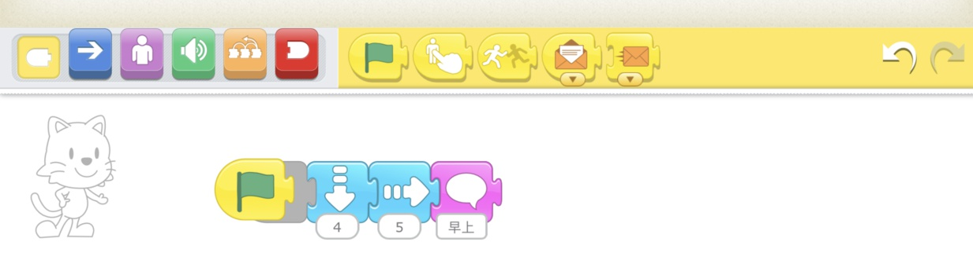
编程逻辑
第七步：你快要完成了！为了不用每次都点击指令执行。让我们切换到黄色分类的指令（事件，也就是触发程序运行的机制），拖动一个绿色旗帜积木块到编程区域现在三条指令的最前面。

Slide 14
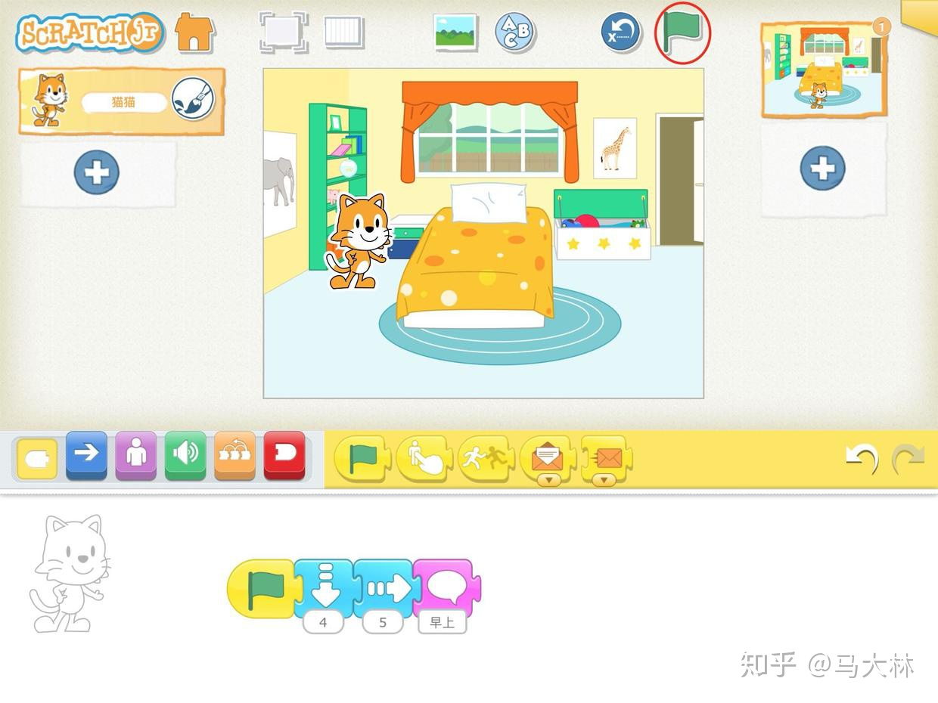
编程逻辑
第八步：现在，所有的指令都写好了。让我们先点击“回到初始位置”让小猫回到书架边（当然你也可以用手指把它拖过去，但可能每次拖动的位置不完全一样），然后再点击“回到初始位置”右边那面绿色的旗帜（它代表执行所有以绿色旗帜开头的指令积木串，注意，是所有以绿色旗帜积木开头的指令积木都会执行哦，这一点很重要，随着后面的学习你将会更清楚它的重要性）。

Slide 15
扩展延伸
寻找挑战
给小猫更换不同的起始位置（用手指拖动），然后试验怎样才能使用指令让小猫走到合适的位置？先怎么走？后怎么走？各走几步？
如果小猫多走了几步，走出了舞台会的区域，会发生什么事情？
动手试试其它指令，没学过也不要紧，写程序就是一个探索和试错的过程，很多东西都是自己反复运行总结出来的，这个过程就是学习！

Slide 16
谢谢欣赏

